Slide 1




EJE 2
FORMACIÓN CRISTIANA
TEMA 1
FE EN ACCIÓN

Slide 2
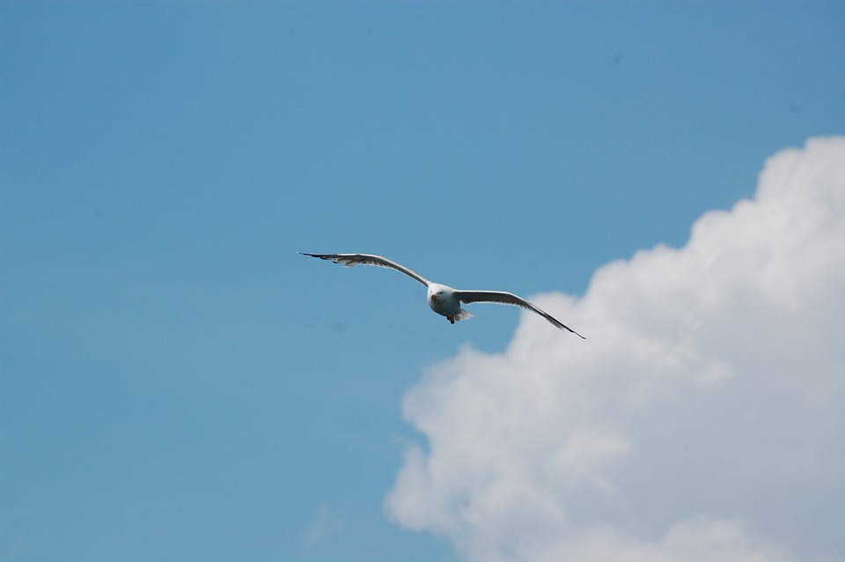
“Fe es tener la plena seguridad de recibir lo que se espera; es estar convencidos de la realidad de cosas que no vemos” (Hebreos 11,1)

Slide 3

La fe nace del encuentro con el Dios vivo, que nos llama y nos revela su amor, un amor que nos precede y en el que nos podemos apoyar para estar seguros y construir la vida. Transformados por este amor, recibimos ojos nuevos, experimentamos que en él hay una gran promesa de plenitud y se nos abre la mirada al futuro” (Lumen Fidei #4).

Slide 4

Hace que lo imposible se vuelva posible y lo invisible se vuelva visible

Slide 5
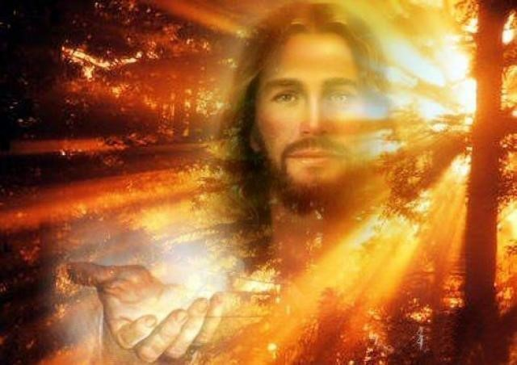
La fe nos lleva no sólo a mirar a Jesús, sino a mirar como Jesús.

Slide 6
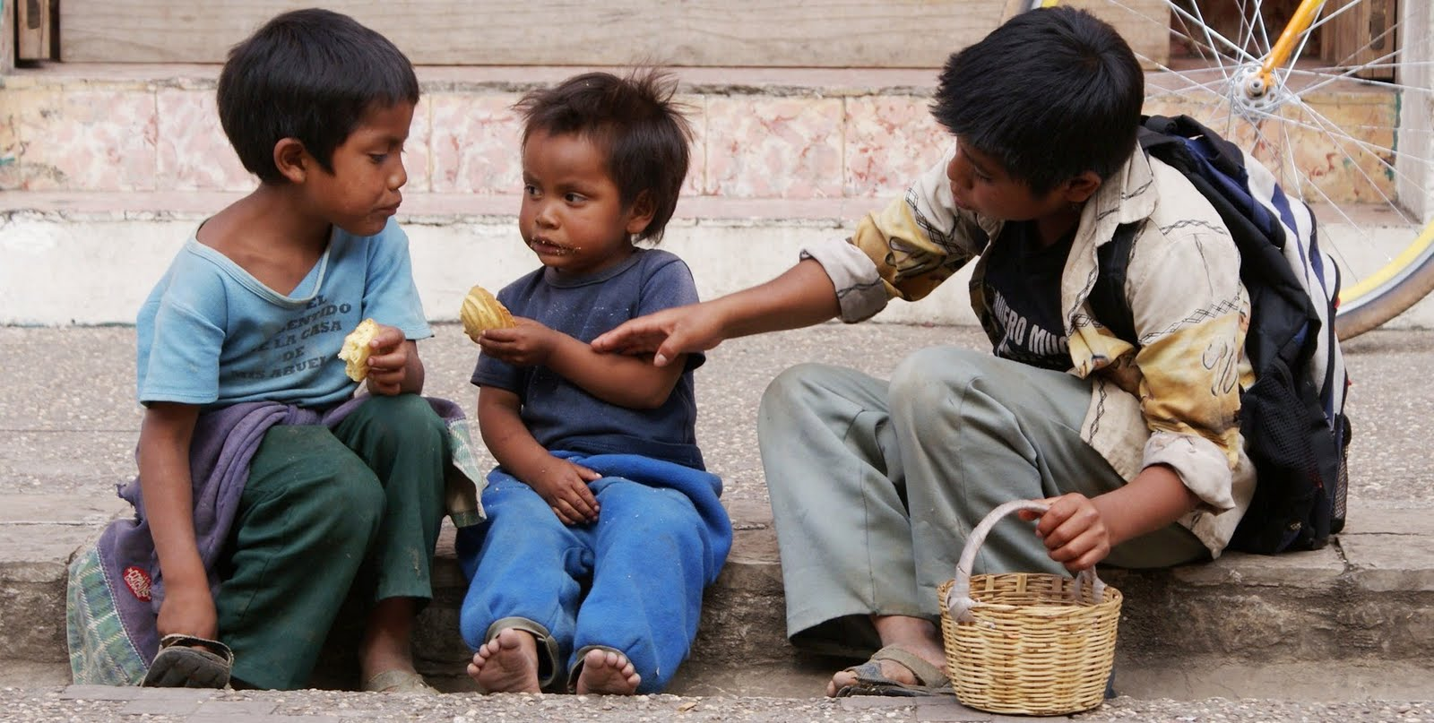
La fe es necesariamente activa, porque si carece de obras resultaría muerta. Así como lo dice la Sagrada Escritura: (Stg. 2,17)

Slide 7


Slide 8

Es esta la fe del creyente, del vicentino. Nuestra Fe es Jesucristo vivido con el corazón y predicado cuando extendemos su reino en cada una de las obras que realizamos.

Slide 9

Y esa entrega a Dios y a su obra debe ser alegre, constante, que transmita a los demás, ganas de vivir esa fe

Slide 10
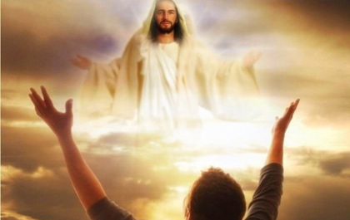
“La fe no es sentir, sino saber, no es evidencia, sino certeza, no es emoción, sino convicción. Creer es entregarse, entregarse significa caminar incansablemente en pos del rostro del Señor…” (Padre I. Larrañaga)

Slide 11


Slide 12
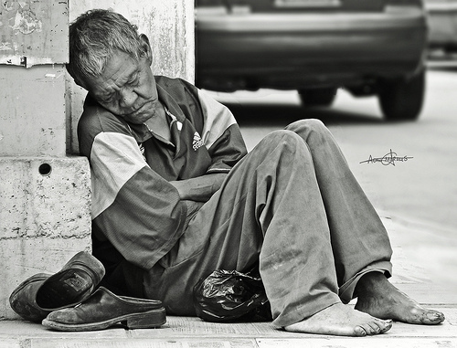
El vicentino debe dar testimonio de esta fe, en el cumplimiento diario de sus actividades, al ver en el más insignificante de los hermanos de Jesús, en el pobre, el rostro del Señor

Slide 13
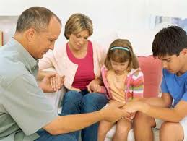
La fe debe nacer y cultivarse en primer lugar en la familia, la vida de oración es tarea de todos.

Slide 14
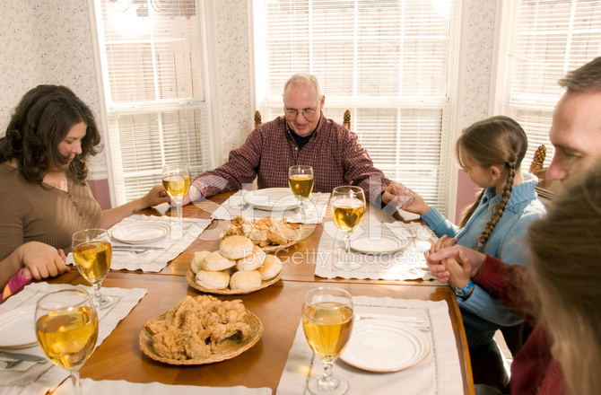
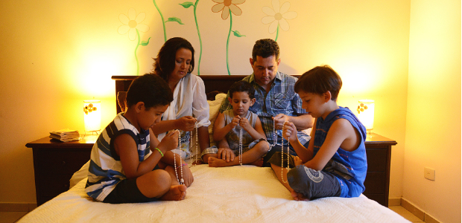
Unidos en oración, la familia encontrará verdadera comunión

Slide 15

Orando en familia, en todo momento, en todo lugar.

Slide 16

GRACIAS POR SU ATENCIÓN
IMÁGENES DE INTERNET Y CREACIONES PERSONALES
TEXTO: PLAN DE FORMACIÓN VICENTINA FAVIE
MÚSICA INSTRUMENTAL: DIOS ESTA AQUÍ
ADAPTACIÓN: MÓNICA COBOS CRUZ

